Slide 1
贪心+思维题

Slide 2
贪心算法的基本要素
贪心选择性质是指所求问题的整体最优解可以通过一系列局部最优的选择，即贪心选择来达到。
对于一个具体问题，要确定它是否具有贪心选择性质，必须证明每一步所作的贪心选择最终导致问题的整体最优解

Slide 3
简单例子
有一个背包，背包容量是M=150。有7个物品，物品可以分割成任意大小。要求尽可能让装入背包中的物品总价值最大，但不能超过总容量。
物品 A B C D E F G
重量 35 30 60 50 40 10 25
价值 10 40 30 50 35 40 30

Slide 4
活动安排问题
设有n个活动的集合e={1，2，…，n}，其中每个活动都要求使用同一资源，而在同一时间内只有一个活动能使用这一资源。每个活动i都有一个要求使用该资源的起始时间si和一个结束时间fi,且si< fi。求最大安排活动数。

Slide 5
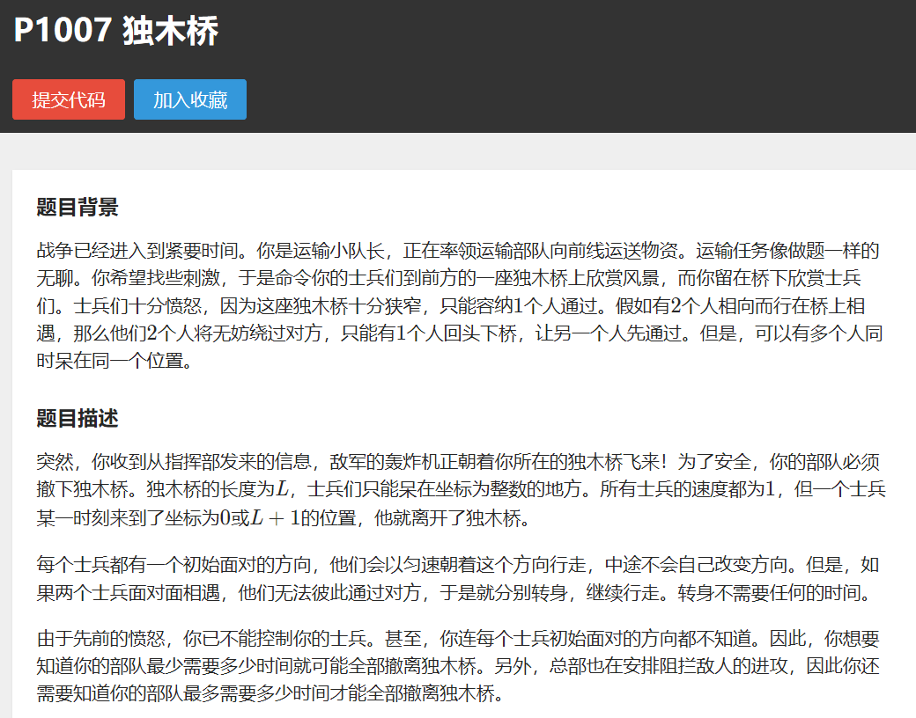

Slide 6
木板切割问题
农夫约翰为了修理栅栏，要将一块很长的木块切成N块。准备切成的长度分别是L1、L2、、、，L_{N},未切割前的木板长度切好为切割后木板长度的总和。每次切断木板时的开销是这块木板的长度。（1 ≤ N ≤ 20000，0 ≤ L_{i} ≤ 50000）

Slide 7
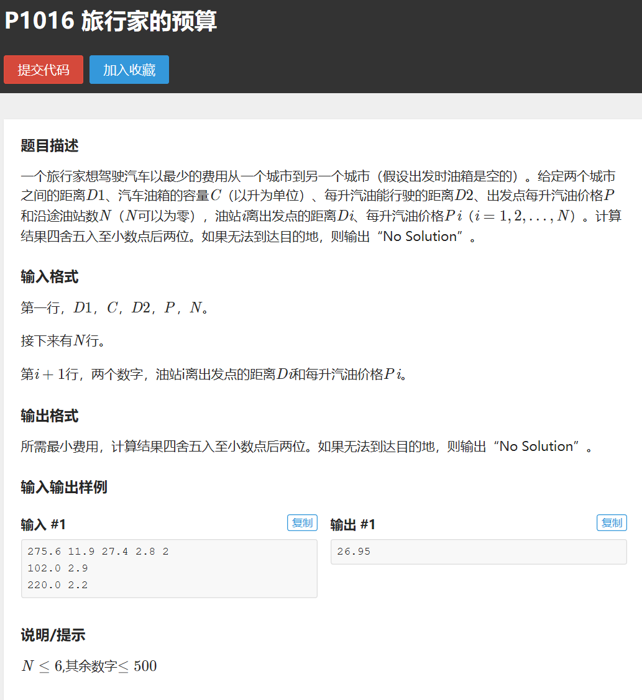

Slide 8
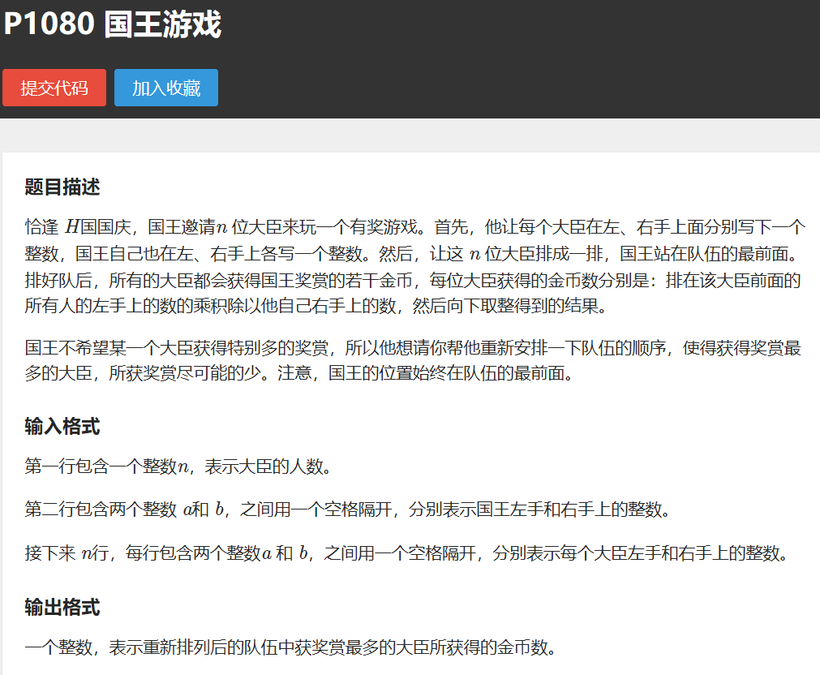

Slide 9
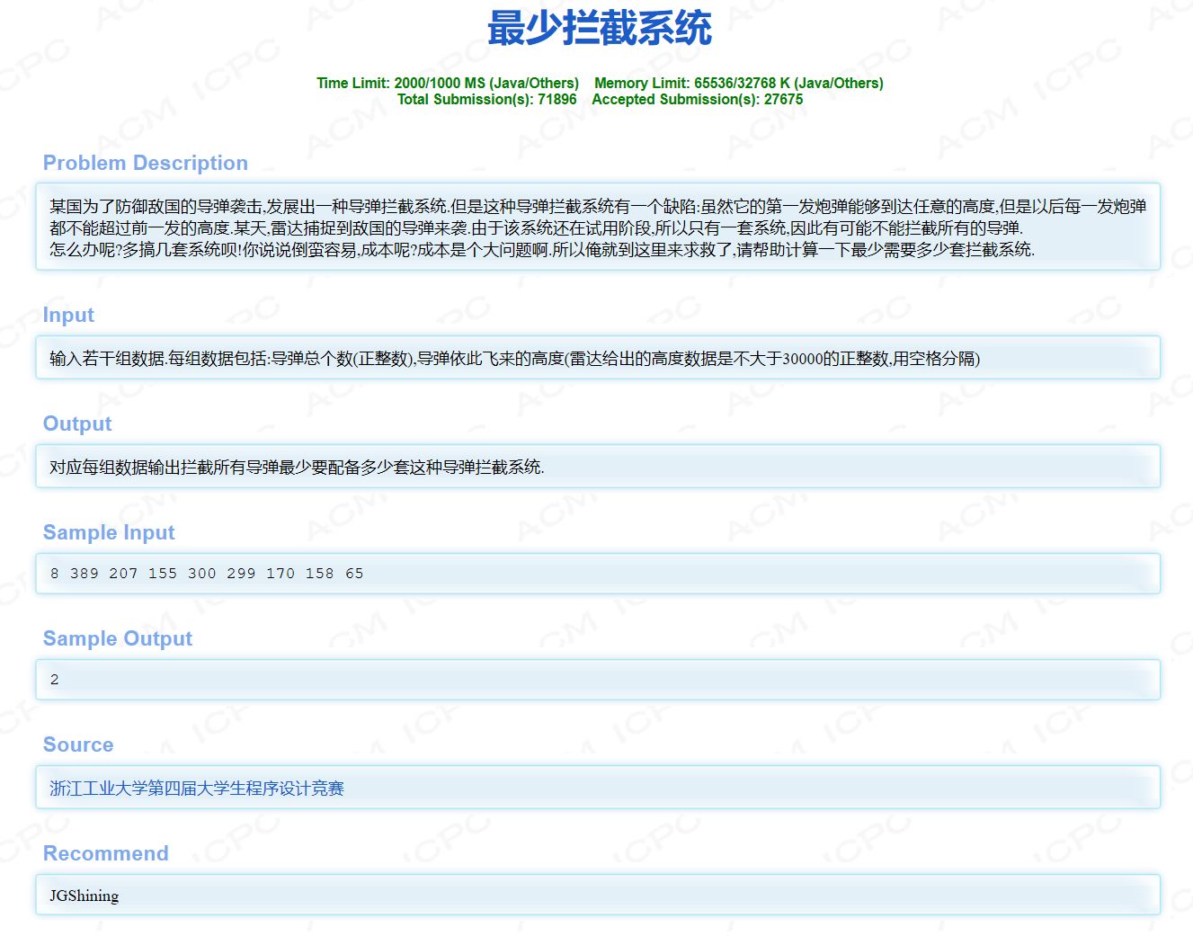

Slide 10
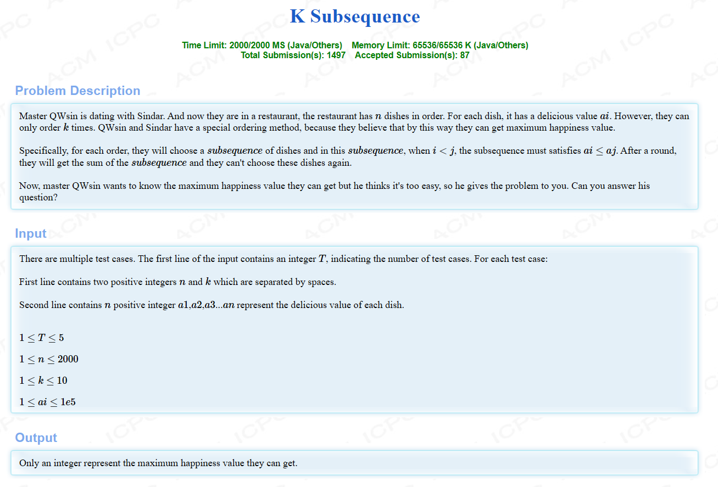

Slide 11
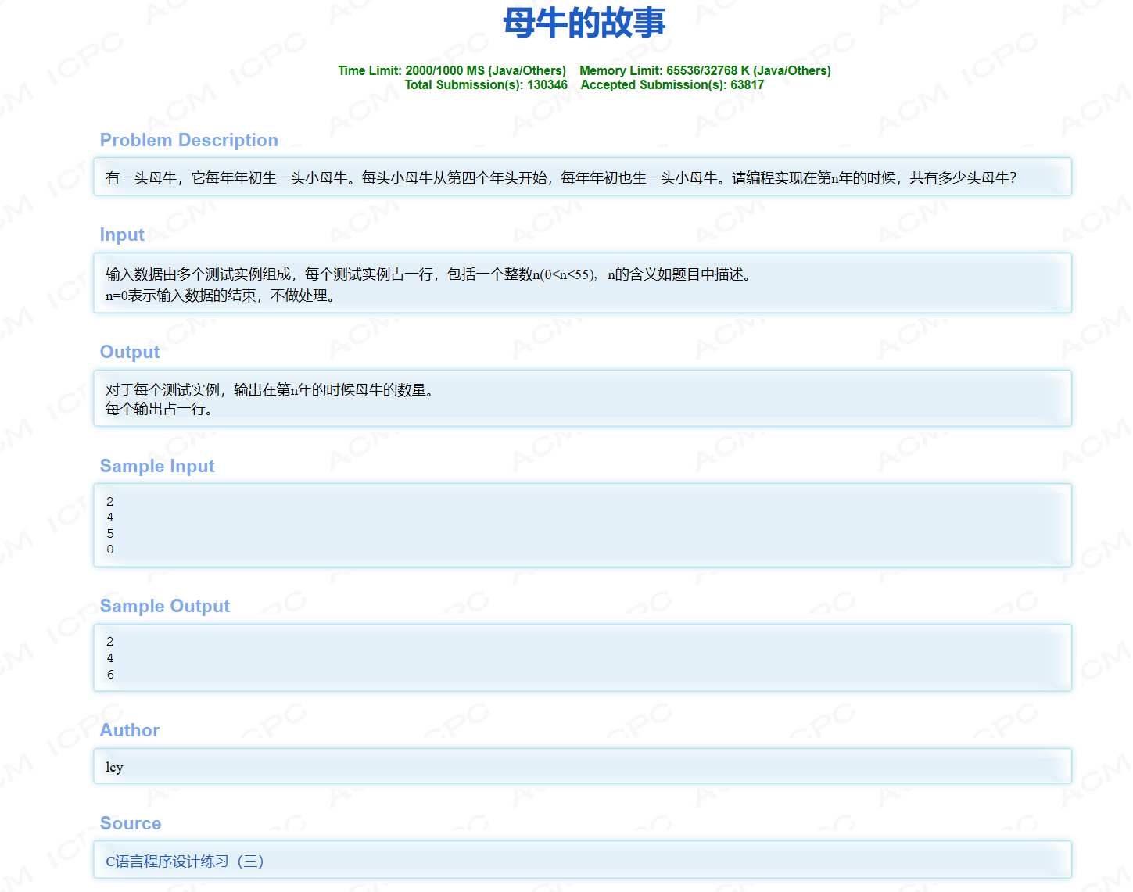

Slide 12
一些技巧

Slide 13
离散化
压缩区间
降低问题的规模
…….

Slide 14
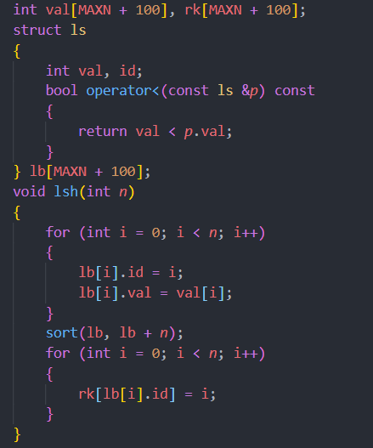
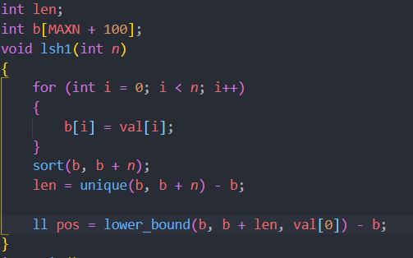
数据离散化

Slide 15
预处理
质数预处理
预处理前缀和
预处理log

Slide 16
尺取法
给定长度为n的数列整数a0, a1, …, a(n-1)以及整数S。求出综 合不小于S的连续子序列的长度的最小值。如果解不存在，则 输出0
限制条件
10<n<100000
0<ai<=10000
S<100000000

Slide 17
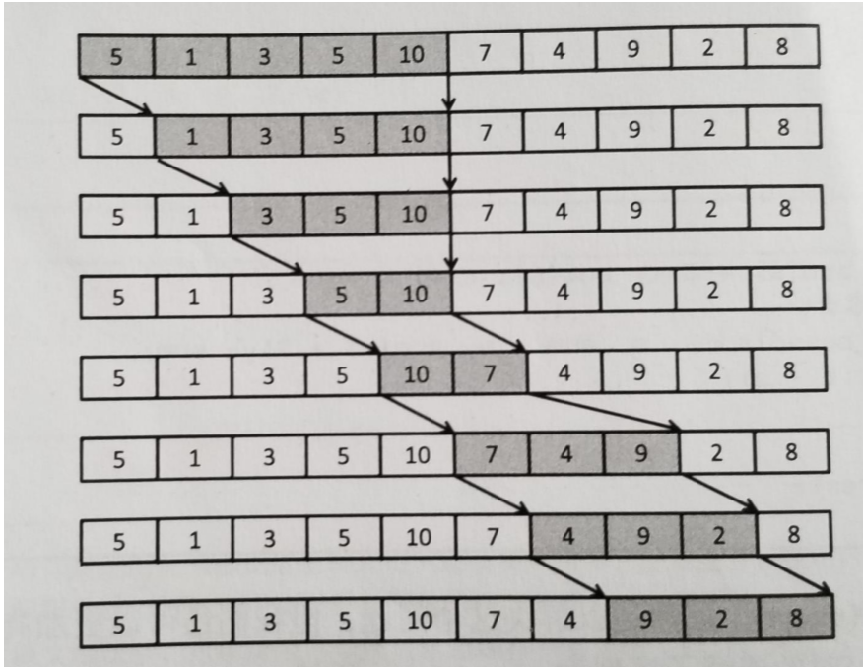
算法是怎样覆盖到最佳答案的呢

Slide 18
